Slide 1
2019年春季集训
递推与递归
中国传媒大学ACM
杨丽芳 张天鸿

Slide 2
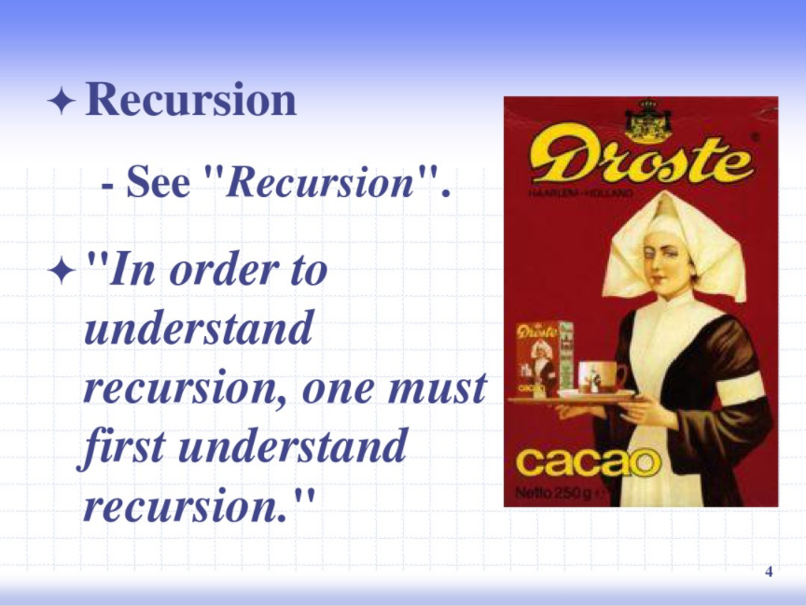
递归

Slide 3
Part I
循环 & 递归 & 递推
之间的
联系和区别

Slide 4
循环和递推
递推的过程一般均是由循环实现的。
虽然我想再加点话描述一下但我实在想不出来还能说什么了......

Slide 5
递归
递归的基本概念:
程序调用自身的编程技巧称为递归,是函数自己调用自己.
一个函数在其定义中直接或间接调用自身的一种方法,它通常把一个大型的复杂的问题转化为一个与原问题相似的规模较小的问题来解决,可以极大的减少代码量.递归的能力在于用有限的语句来定义对象的无限集合.
使用递归要注意的4条基本法则:
1）基本情形：必须总要有某些基准情形，它无需递归就能解出。
2）要有进展：对于那些需要递归求解的情形，每一次递归调用都必须要使状态朝向一种基本情形推进。
3）设计法则：假设所有的递归调用都能运行。
4） 合成效益法则：在求解一个问题的同一实例时，切勿在不同的递归调用中做重复性的工作。

Slide 6
递归
递归分为两个阶段:
1)递推:把复杂的问题的求解推到比原问题简单一些的问题的求解;
2)回归:当获得最简单的情况后,逐步返回,依次得到复杂的解.
int fib(int n)
{
if(1 == n)
return 1;
if(2 == n)
return 1;
if(n > 2)
return fib(n-1)+fib(n-2);
}

Slide 7
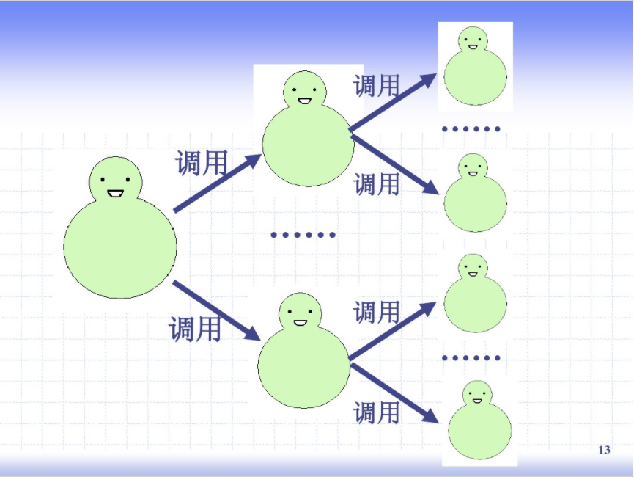
递归

Slide 8
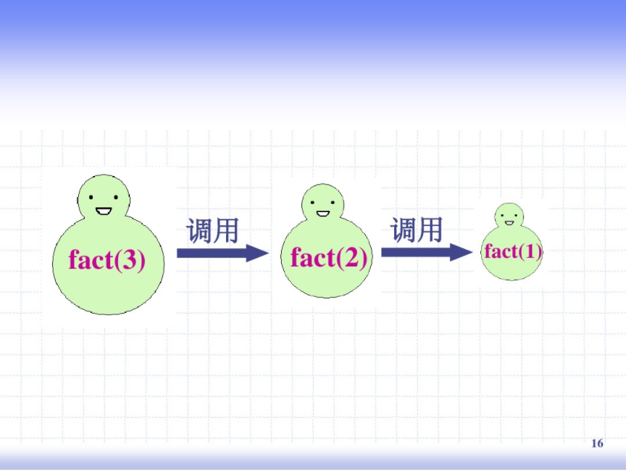
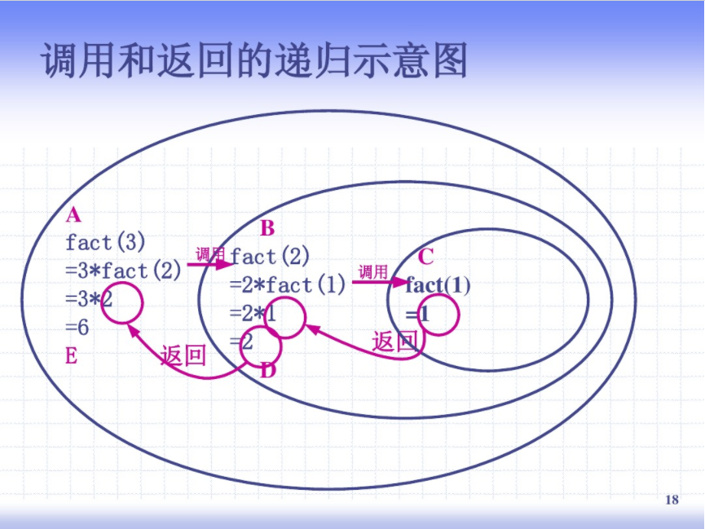
递归
阶乘函数 fact (n)
{
return n==1? 1:n*fact(n-1);
}

Slide 9
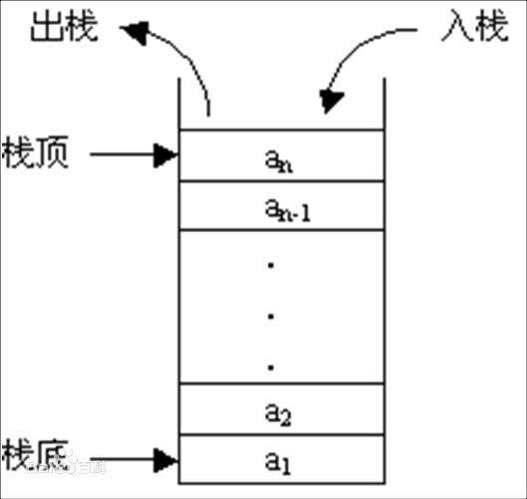
stack ——定义
①栈（stack）又名堆栈，它是一种运算受限的线性表。其限制是仅允许在表的一端进行插入和删除运算。这一端被称为栈顶，相对地，把另一端称为栈底。
②栈就是一个桶，后放进去的先拿出来，它下面本来有的东西要等它出来之后才能出来（先进后出）。

Slide 10
递归与循环
1、递归算法与循环的设计思路区别在于：函数或算法是否具备收敛性，当且仅当一个算法存在预期的收敛效果时，采用递归算法才是可行的，否则，就不能使用递归算法。
2、从理论上说，所有的递归函数都可以转换为循环函数，然而代价通常都是比较高的。
但从算法结构来说，递归声明的结构并不总能够转换为循环结构，原因在于结构的引申本身属于递归的概念，用循环的方法在设计初期根本无法实现，这就像动多态的东西并不总是可以用静多态的方法实现一样。 这也是为什么在结构设计时，通常采用递归的方式而不是采用迭代的方式的原因，一个极典型的例子类似于链表，使用递归遍历及其简单，但对于内存定义(数组方式)其定义及调用处理说明就变得很晦涩，尤其是在遇到环链、图、网格等问题时，使用循环方式从描述到实现上都变得很不现实。

Slide 11
递归与循环
3、递归其实是方便了程序员难为了机器。它只要得到数学公式就能很方便的写出程序。优点就是易理解，容易编程。但递归是用栈机制实现的（c++），每深入一层，都要占去一块栈数据区域，对嵌套层数深的一些算法，递归会力不从心，空间上会以栈内存崩溃而告终，而且递归也带来了大量的函数调用，这也有许多额外的时间开销。所以在深度大时，它的时空性就不好了。
循环其缺点就是不容易理解，编写复杂问题时困难。优点是效率高。运行时间只因循环次数增加而增加，没什么额外开销。空间上没有什么增加。
4、循环和递归的空间复杂度比较：局部变量占用的内存是一次性的，也就是O(1)的空间复杂度，而对于递归（不考虑尾递归优化的情况），每次函数调用都要压栈，那么空间复杂度是O(n)，和递归次数呈线性关系。

Slide 12
递归与循环
5、循环和递归的本质相似性：递归程序改用循环实现的话，一般都是要自己维护一个栈的，以便状态的回溯。如果某个递归程序改用循环的时候根本就不需要维护栈，那其实这个递归程序这样写只是意义明显一些，不一定要写成递归形式。但很多递归程序就是为了利用函数自身在系统栈上的auto变量记录状态，以便回溯。原理上讲，所有递归都是可以消除的，代价就是可能自己要维护一个栈。不过很多情况下用递归还是必要的，它往往能把复杂问题分解成更为简单的步骤，而且很能反映问题的本质。

Slide 13
递归和递推的区别：
相似性
这两个问题都可以描述为以下形式：
f(n)=g(f(n-1)，…，f(0))
这是二者的共同特点
不同点
1，从程序上看，递归表现为自己调用自己，递推则没有这样的形式。
2，递归是从问题的最终目标出发，逐渐将复杂问题化为简单问题，最终求得问题是逆向的。
递推是从简单问题出发，一步步的向前发展，最终求得问题。是正向的。
3，递归中，问题的n要求是计算之前就知道的；
递推可以在计算中确定，不要求计算前就知道n。
4，一般来说，递推的效率高于递归（当然是递推可以计算的情况下）

Slide 14
Part II
递推
例题

Slide 15
递推
例题（1）
同一平面内有n（n<=500）条直线，已知其中p（p>=2）条直线相交于一点，则这n条直线最多能将平面分割成几个不同的平面？

Slide 16
递推
【问题分析】
1. 从特殊的直线入手，先考虑p条交于一点的直线，会将平面分割为2p个平面。
2. 再考虑剩下的n-p条直线。在平面已经有p条直线的情况下，一条新的直线最多与它们有p个交点，
而每个交点都会分割出一个新的区域，当与最后一条直线相交后由于直线是无限延伸的，因此还会再多分出一个区域。
3. 故当第i条直线加入时，最多分割的平面数为F[i]=F[i-1]+i;
4. 因此有： F[p]=2*p;
F[i]=F[i-1]+i; (i>p)

Slide 17
递推
例题（2）
爬楼梯问题（1）
每次爬楼梯时，可以爬一阶或两阶，从低0阶开始。
问爬到第n阶有多少种不同的方式？

Slide 18
递推
n=2时 ， 有2种方式
n=3时 ， 有3种方式
n=4时 ， 有5种方式
n=5时 ， 有8种方式
...
...
n=k时 ， 有F[k]种方式，经观察有 F[k]=F[k-1]+F[k-2];
原理：到达第k阶楼梯可以从第k-1阶楼梯走一步也可以从k-2阶楼梯走两步到达。

Slide 19
递推
爬楼梯问题（2）
（假设腿比较长）每次爬楼梯时，可以爬一到四阶时，从低0阶开始。
问爬到第n阶有多少种不同的方式？
由爬楼梯问题（1）同理：
F[k]=F[k-1]+F[k-2]+F[k-3]+F[k-4];

Slide 20
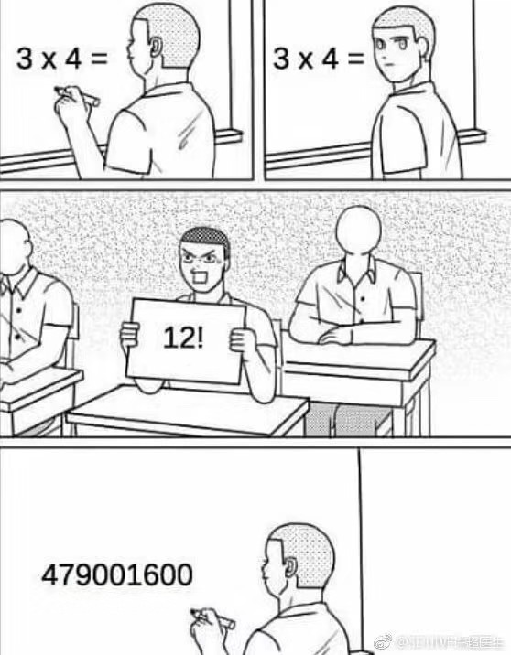
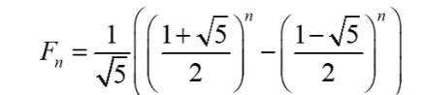
递推
爬楼梯问题思考：
1.将问题一般化：
每次爬楼梯时，可以爬一到D阶时（D为给定的数），从低0阶开始。
问爬到第n阶有多少种不同的方式？
2.在爬楼梯问题（1）的条件下，如果n很大会怎样？
斐波那契通项公式：

Slide 21
递推
例题（3）
特殊的子集
集合M={1,2,3，.....，n }的子集中，有一些是不含相邻自然数的。例如当n=4时，{1,3}是满足要求的。而{1,3,4}是不满足要求的，因为它包含相邻自然数3和4。把所有满足要求的集合记作Si，对于每个Si，计算出他所有元素的乘积记作Ti，求Σ Ti²。
输入
仅一行，包含一个正整数n。
输出
仅一行，即Ti的平方和，可能会超过长整型的范围。

Slide 22
递推
样例输入
4
样例输出
119
{1,2,3,4}中符合要求的子集为：
{1}，{2}，{3}，{4}，{1,3}，{1,4}，{2,4}
1²+2²+3²+4²+（1*3）²+（1*4）²+（2*4）²=119

Slide 23
递推
n=3的时候：
{1}，{2}，{3} ，{1,3}
n=4的时候：
{1}，{2}，{3}，{4}，{1,3}，{1,4}，{2,4}
1²+2²+3²+4²+（1*3）²+（1*4）²+（2*4）²
n=5的时候：
{1}，{2}，{3}，{4}，{5}，{1,3}，{1,4}，{2,4}，{1,5}，{2,5}，{3,5}，{1,3,5}
1²+2²+3²+4²+5²+（1*3）²+（1*4）²+（2*4）²+（1）²*5² +（2）²*5² +（3）²*5²
+（1*3）²*5²

Slide 24
递推
f（5）=f（4）+f（3）*5²+5²
f（n）=f（n-1）+f（n-2）*n²+n²
f（1）=1 2！-1
f（2）=5 3！-1
f（3）=23 4！-1
f（4）=119 5！-1
......
f（n）=f（n-1）+f（n-2）*n²+n² （n+1）！-1

Slide 25
Part III
递归
类型及例题

Slide 26
递归的类型
一. 基于分治策略的递归
分治（分而治之）divide-and-conquer 的算法设计思想
1. Divide：把问题划分为若干个子问题；
2. Conquer：以同样的方式分别取处理各个子问题；
3. Combine： 把各个子问题的处理结果综合起来，形成最终的处理结果。
二. 基于回溯策略的递归
在遇到某些需要求一组，多组，全部或者最优解问题的时候，不是根据某种 确定的计算法则而是利用试探和回溯的搜索技术求解，它的求解过程实际上是先序遍历一棵“状态树”的过程，只不过这棵树不是预先建立的，而是隐含在遍历过程当中的。

Slide 27
递归
例题（1）
猴子吃桃
小猴子第一天摘下若干桃子,当即吃掉一半,又多吃一个.第二天早上又将剩下的桃子吃一半,又多吃一个.以后每天早上吃前一天剩下的一半另一个.到第10天早上猴子想再吃时发现,只剩下一个桃子了.问第一天猴子共摘多少个桃子？
fruit(int begin,int times)
{
if(times==10) return begin;
return fruit((begin+1)*2,times+1);
}

Slide 28
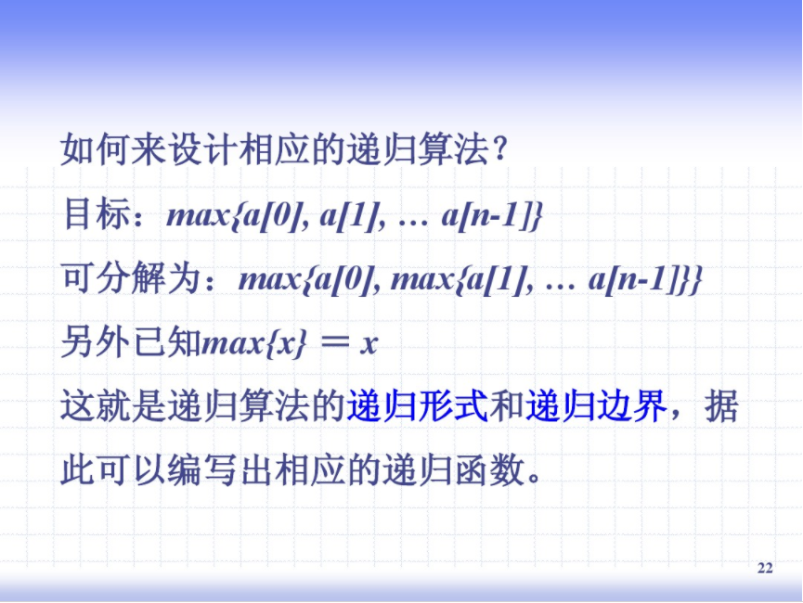
递归
例题（2）
给定一个数组求其中的最大值
如何设计相应的递归算法？

Slide 29
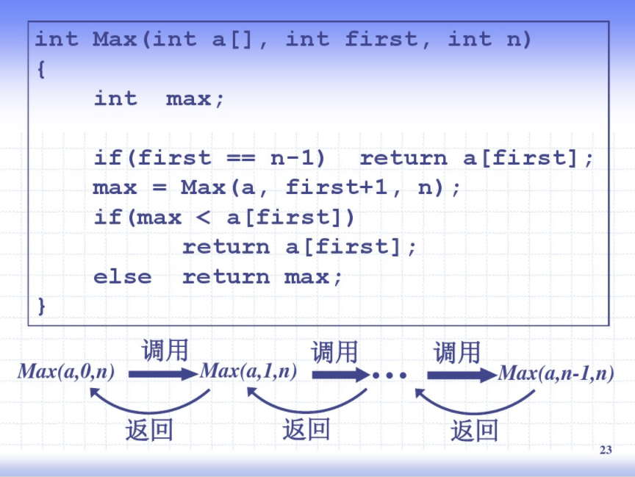
递归

Slide 30
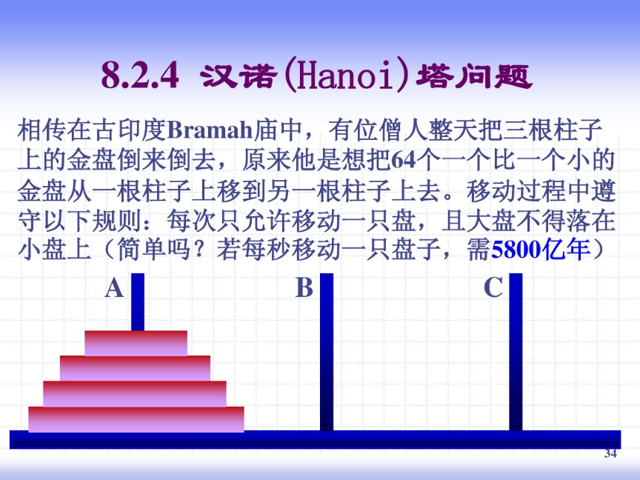
递归
例题（3）

Slide 31
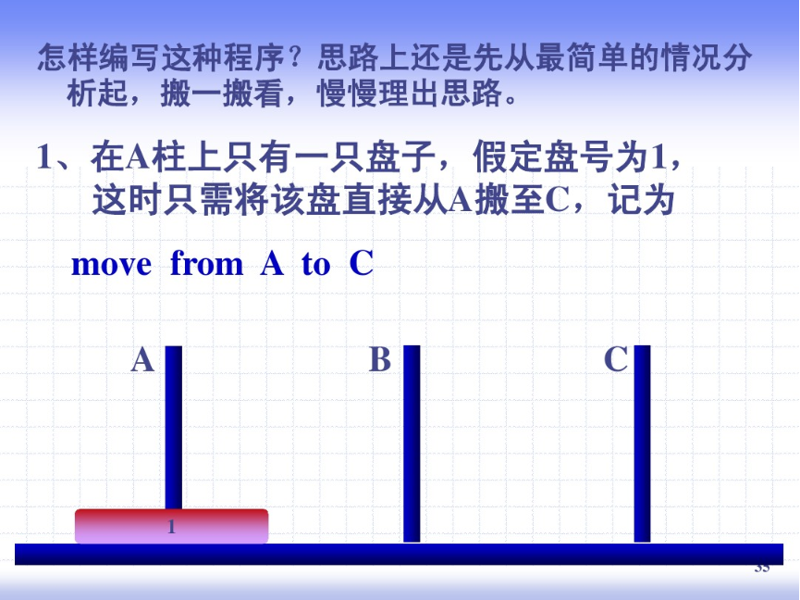
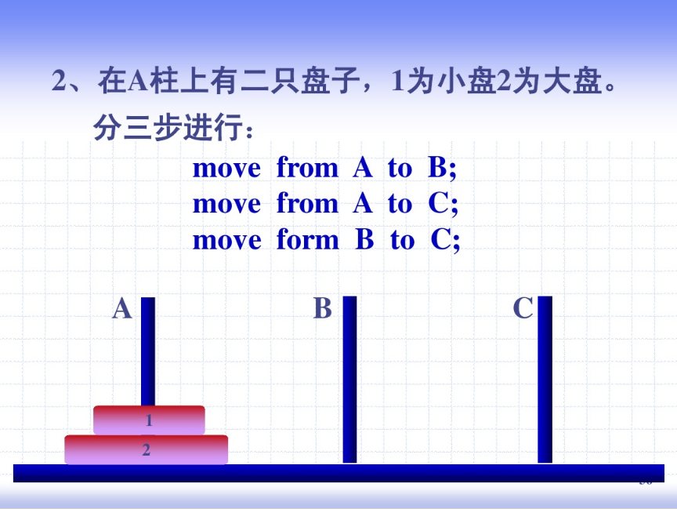
递归

Slide 32
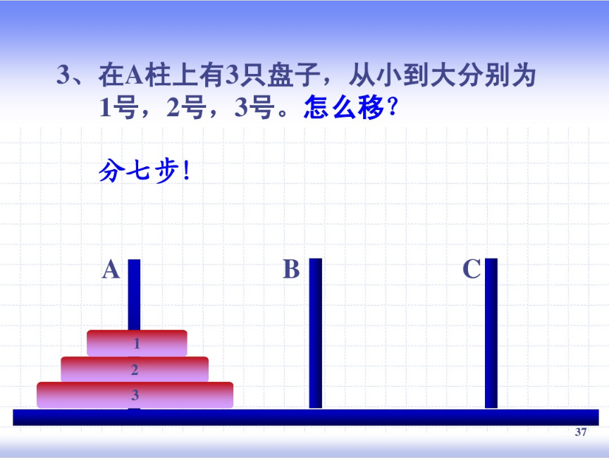
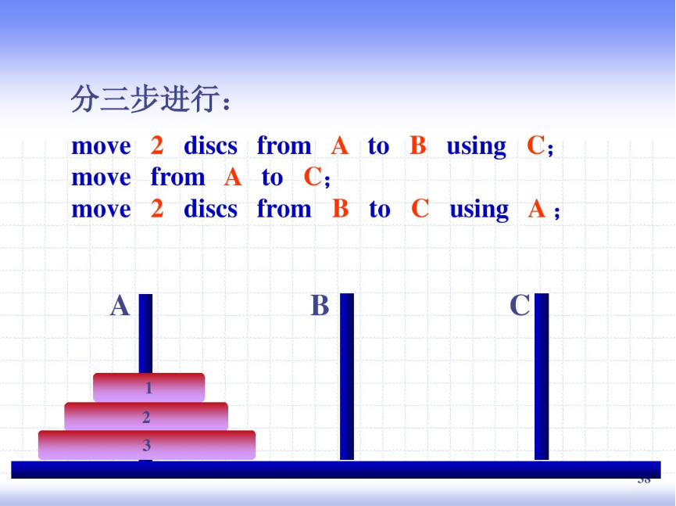
递归

Slide 33
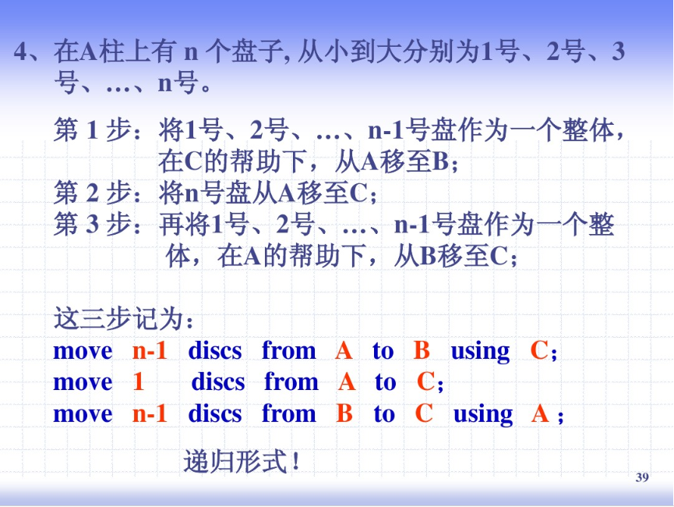
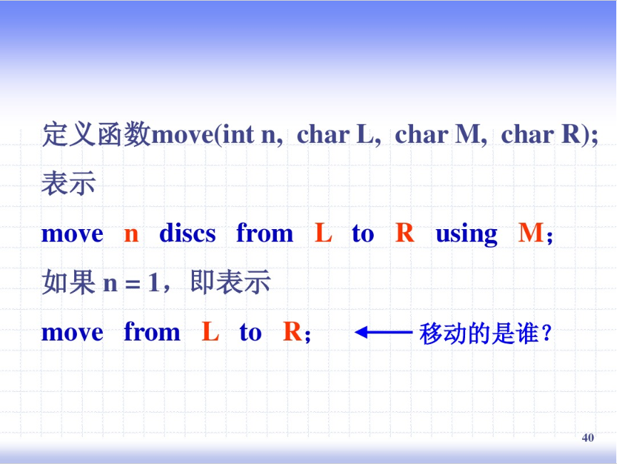
递归

Slide 34
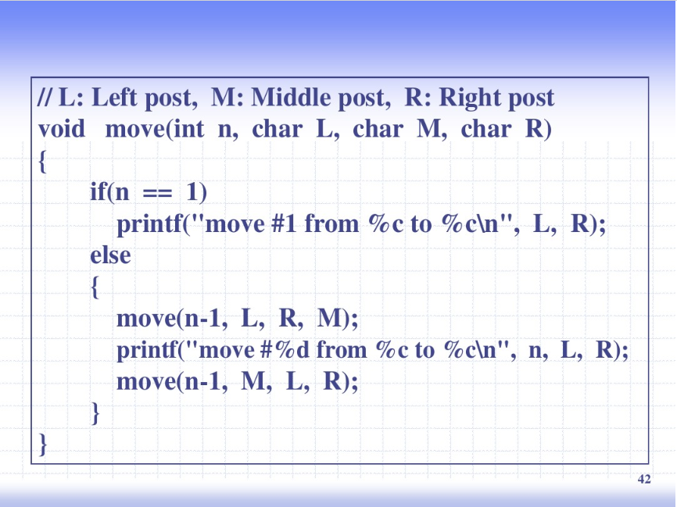
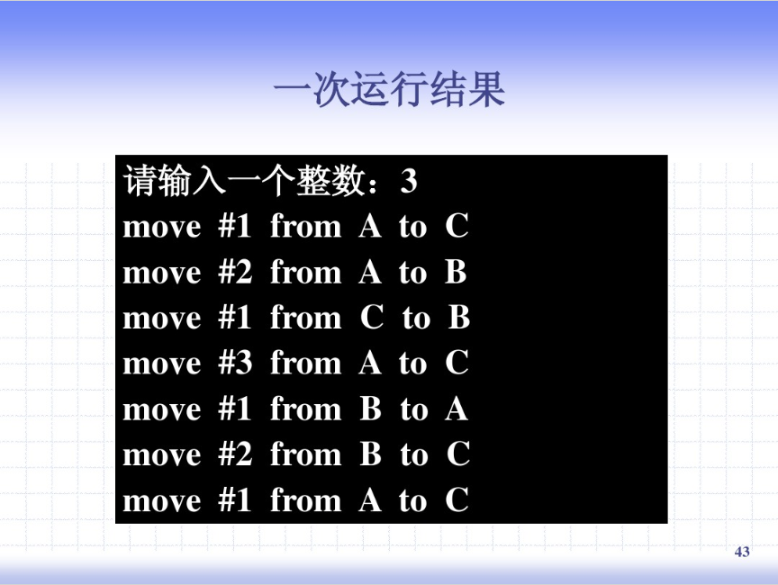
递归

Slide 35
递归
例题（4）
二分查找：
（在排好序的数据中）
1.将目标值与中间的数据进行比较。
2.相同则查找成功，否则可以将查找范围缩小到上一步的一半，然后重复这个过程。
例题（5）
快速排序

Slide 36
递归
使用递归要注意的4条基本法则:
1）基本情形：必须总要有某些基准情形，它无需递归就能解出。
2）要有进展：对于那些需要递归求解的情形，每一次递归调用都必须要使状态朝向一种基本情形推进。
3）设计法则：假设所有的递归调用都能运行。
4） 合成效益法则：在求解一个问题的同一实例时，切勿在不同的递归调用中做重复性的工作。
记忆化搜索

Slide 37
记忆化搜索
fib(5)
fib(4) + fib(3)
fib(3) + fib(2) fib(2) + fib(1)
fib(2) + fib(1)
int fib(int n)
{
if(1 == n)
return 1;
if(2 == n)
return 1;
if(n > 2)
return fib(n-1)+fib(n-2);
}

Slide 38
记忆化搜索
int FIB[30]={0};
int fib(int n)
{
if(FIB[n]>0)
return FIB[n];
if(1 == n)
return FIB[n]=1;
if(2 == n)
return FIB[n]=1;
if(n > 2)
return FIB[n]=fib(n-1)+fib(n-2);
}
fib(5)
fib(4) + FIB[3] fib(3) + FIB[2] fib(2) + fib(1)

Slide 39

THE END
中国传媒大学ACM
春季训练

